Slide 1
Imagen portada:
P. Érick Félix

Slide 2
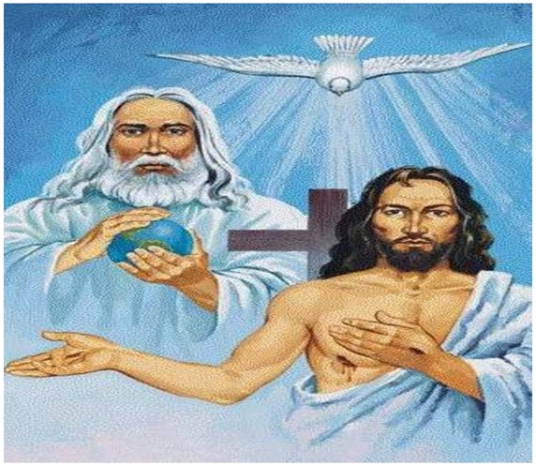
LECTIO DIVINA – SANTÍSIMA TRINIDAD –”A”
TANTO AMÓ DIOS AL MUNDO
S. Juan 3,16-18
TANTO AMÓ
DIOS AL MUNDO
7 Junio 2020

Slide 3
Ambientación: En medio de la sala el globo del mundo sobre el que pegaremos un corazón de cartulina con el nombre de las tres personas de la Trinidad.
Padre, Hijo y Espíritu Santo
Cantos sugeridos: En nombre del Padre, Un solo Señor

Slide 4
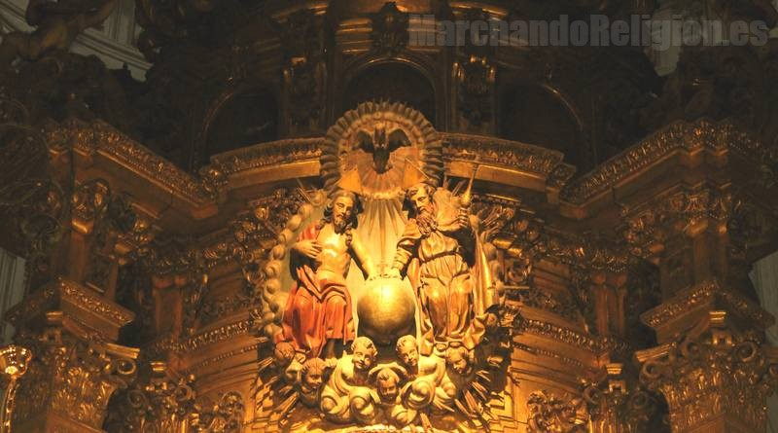
AMBIENTACIÓN: La fiesta de la Santísima Trinidad nos invita a sumergirnos en el misterio de Dios, misterio que sería incomprensible si él mismo no nos lo hubiera dado a conocer.
Queremos descubrir a Dios como el Padre que a nadie olvida, a nadie abandona, siempre nos protege. A Jesús como el gran regalo de Dios a la humanidad.
Y, al Espíritu Santo que nos está invitando a vivir como Jesús, pasando por la vida haciendo el bien y luchando contra el mal.

Slide 5
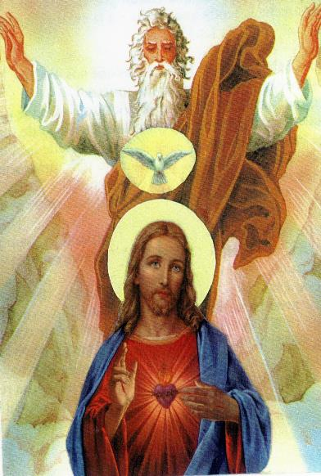
Oración inicial
Creo en Ti Dios Padre,
creo en Ti Dios Hijo,
creo en Ti Dios Espíritu Santo,
pero aumenten mi fe.
Espero en Ti Dios Padre,
espero en Ti Dios Hijo,
espero en Ti Dios Espíritu Santo,
pero aumenten mi esperanza.
Te amo Dios Padre, te amo Dios Hijo,
mi Señor Jesucristo Dios y hombre verdadero,
te amo Dios Espíritu Santo, pero aumenten mi amor.

Slide 6
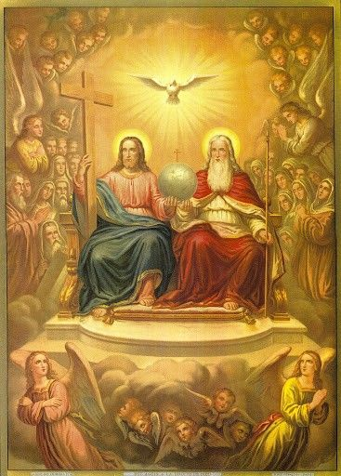
Padre omnipotente, ayuda mi fragilidad y
sácame del abismo de mi miseria.
Sabiduría del Hijo, endereza todos mis pensamientos,
palabras y obras de este día.
Amor del Espíritu Santo, sé el principio de todas mis obras,
para que sean siempre conformes con la Voluntad del Padre.
A Ti, Trinidad Santísima se te dé siempre, todo honor, gloria y alabanza por toda la eternidad. Amén

Slide 7
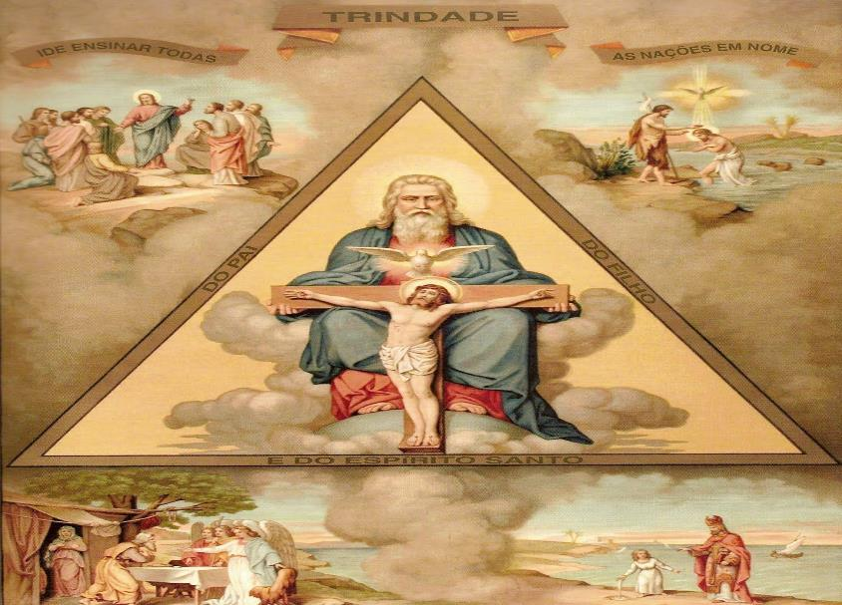
LECTIO
¿Qué dice el texto? Juan 3, 16-18
Motivación: La Santísima Trinidad es el misterio de los misterios, en sí engloba todo lo que creemos,
es la base de toda nuestra fe y el culmen de toda la revelación.
Prestemos atención a este texto de san Juan que nos manifiesta el amor de Dios hacia nosotros. Escuchemos:

Slide 8
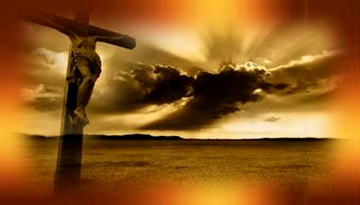
Juan 3, 16-18
Tanto amó Dios al mundo que entregó a su Hijo único, para que no perezca ninguno de los que creen en él, sino que tengan vida eterna

Slide 9
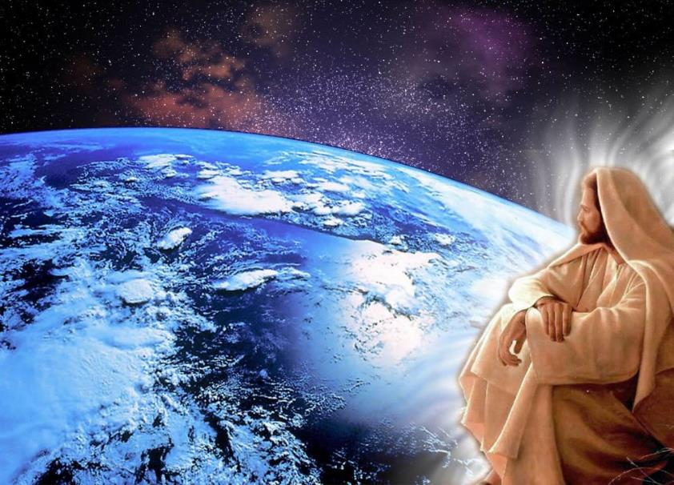
Porque Dios no mandó a su Hijo para juzgar al mundo, sino para que el mundo se salve por medio de él.

Slide 10
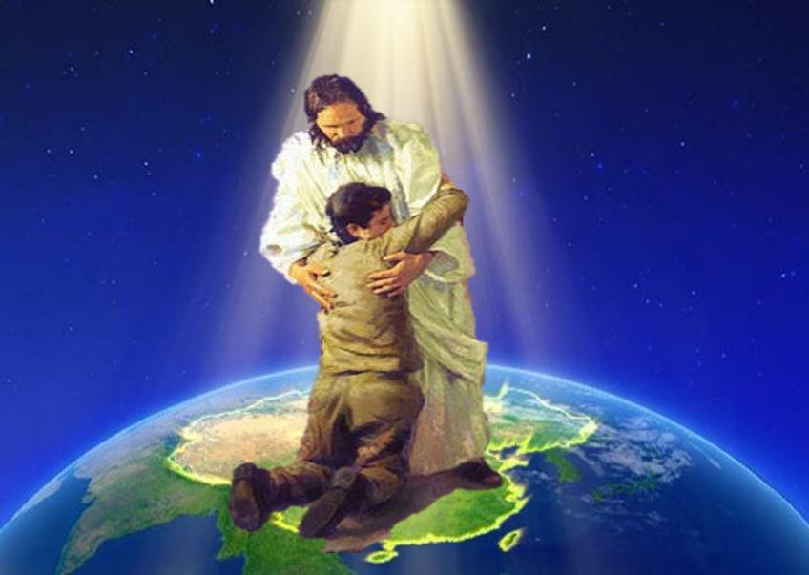
El que cree en él no será condenado;

Slide 11
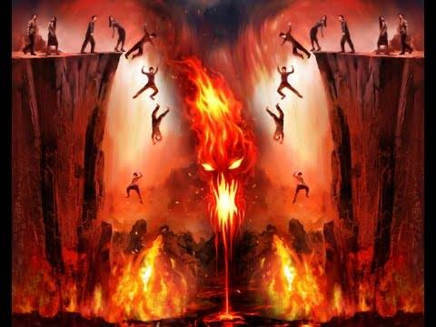
por el contrario, el que no cree ya está condenado, porque no ha creído en el nombre
del Hijo único de Dios.
Palabra del Señor

Slide 12
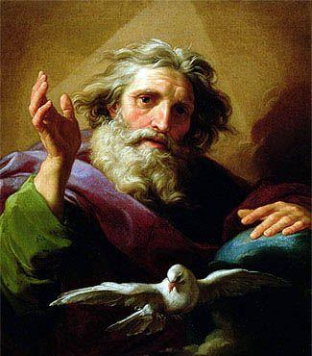
Preguntas para la lectura:
¿De quién ha partido la iniciativa de salvar al mundo?, ¿por qué lo ha hecho?

Slide 13
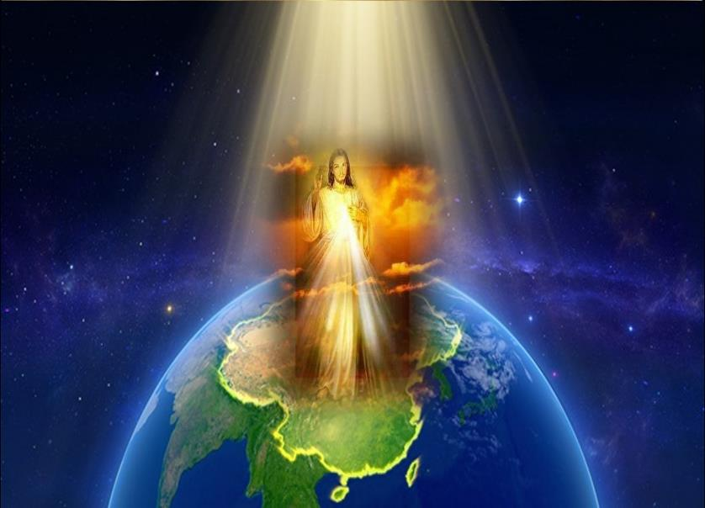
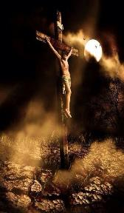
¿Qué papel juega el Hijo en la salvación de la humanidad?

Slide 14
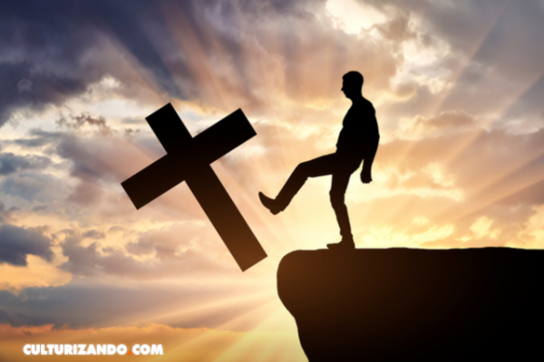
¿De dónde viene la posibilidad de la condenación?

Slide 15
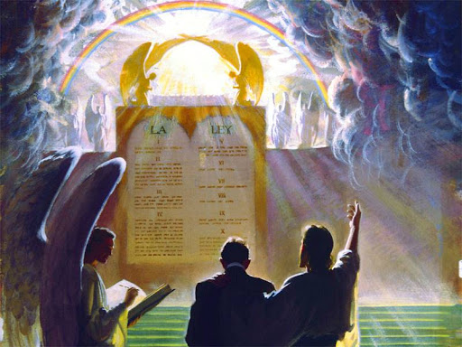
¿Cómo se entiende en este texto el tema del “juicio”?

Slide 16
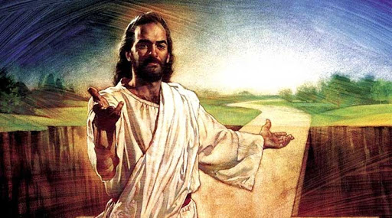
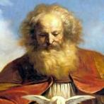
MEDITATIO
¿Qué ME dice el texto?
Motivación: El misterio de Dios es un misterio de amor que ofrece a las personas un camino de vida en plenitud. Este proyecto de salvación parte de la iniciativa del Padre y se realiza mediante la entrega total del Hijo. Nosotros, los bautizados, hemos sido engendrados a esa “vida nueva” sumergiéndonos en las aguas del Espíritu. Nuestra fe es la respuesta con la que acogemos este don gratuito.

Slide 17
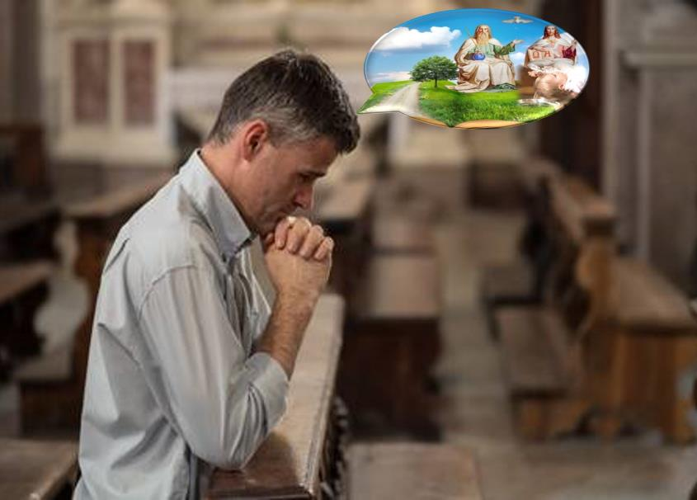
¿Qué significa para ti haber sido bautizado en el nombre de la Santísima Trinidad?

Slide 18
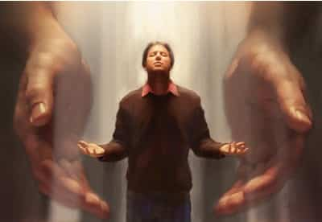
¿Me esfuerzo por vivir en actitud de hijo,
dándole espacio a Dios
para que Él sea y
actúe como mi Padre?

Slide 19
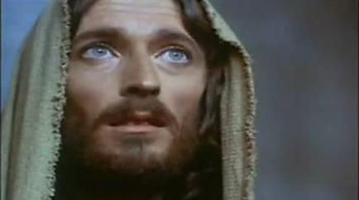
¿Es Jesús para mí un modelo, una meta, un estilo al que busco identificarme para actuar y vivir como Él?

Slide 20
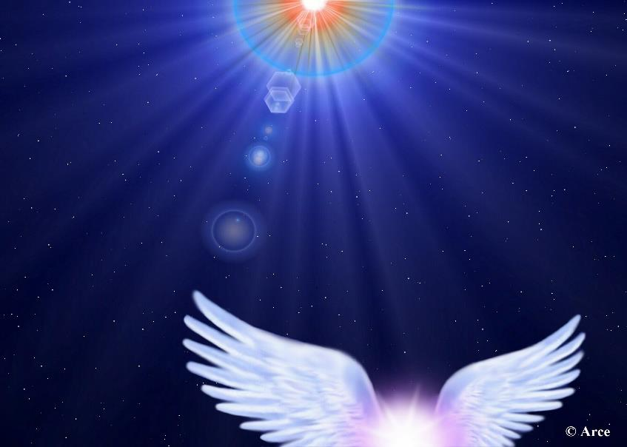
¿Me dispongo a que el Espíritu Santo sea quien transforme mi vida?

Slide 21
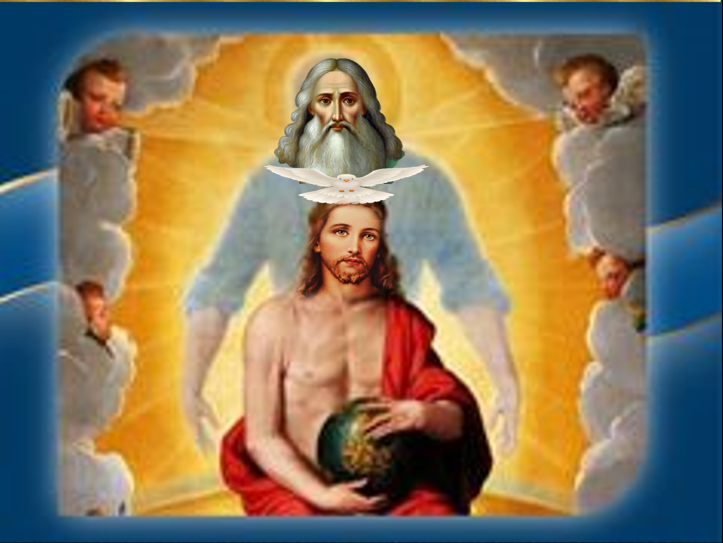
Dios envió a su Hijo al mundo… para salvarlo.
¿Qué puedes aprender de ese modo de actuar de Dios?
¿A qué te compromete como creyente?

Slide 22
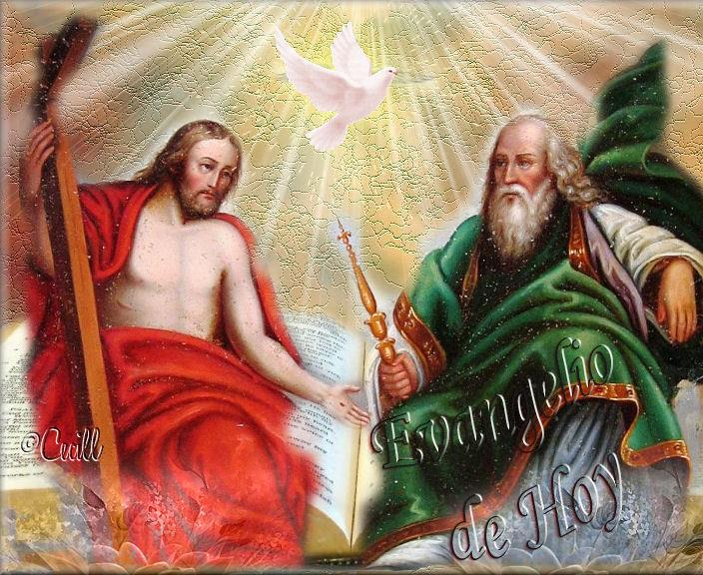
Luego de un tiempo de meditación personal, compartimos con sencillez nuestra reflexión, lo que el texto ME dice a mi propia realidad y situación personal.

Slide 23
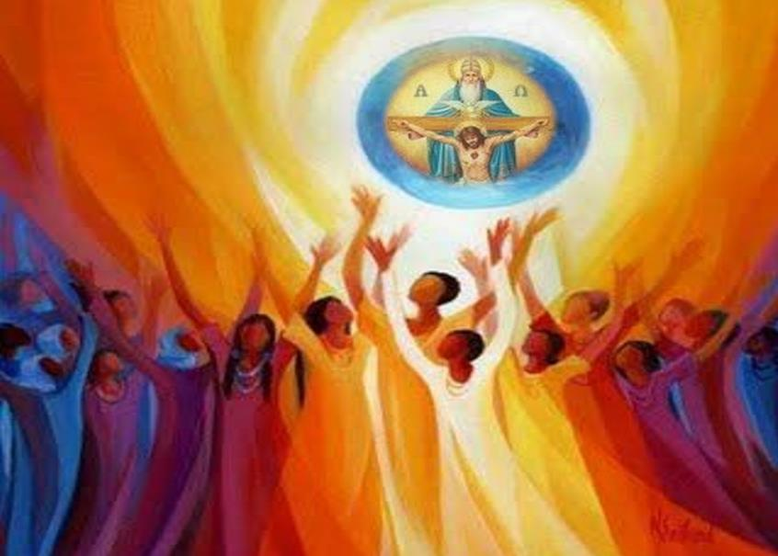
ORATIO
¿Qué le digo al Señor motivado por su Palabra?
Motivación: La oración cristiana es un acto de fe en la Trinidad. Unidos a Jesús y movidos por la fuerza del Espíritu que ora en nosotros, nos dirigimos al Padre con confianza.

Slide 24
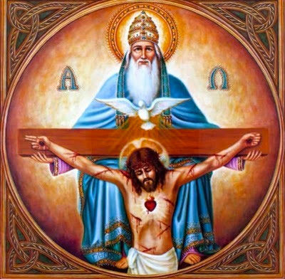
Luego de un tiempo de oración personal, podemos compartir en voz alta nuestra oración, siempre dirigiéndonos a Dios mediante la alabanza, la acción de gracias o la súplica confiada.

Slide 25
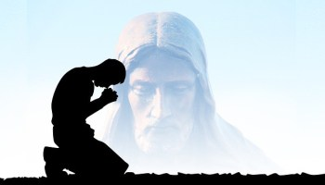
Salmo Dn 3, 52-56
Bendito eres, Señor, Dios de nuestros padres, bendito tu
nombre santo y glorioso.
A ti gloria y alabanza por los siglos.

Slide 26
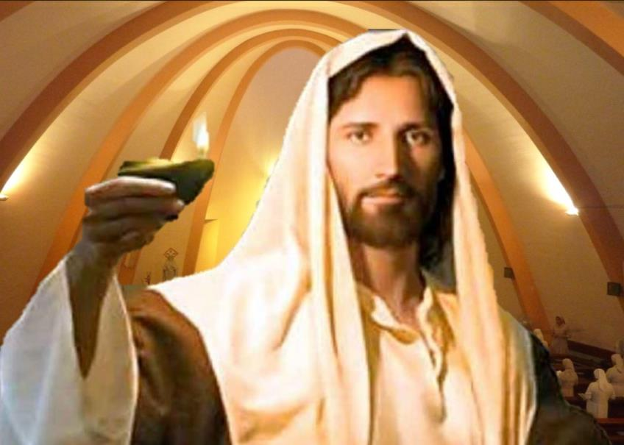
Bendito eres en el templo de tu santa gloria.
A ti gloria y alabanza por los siglos.

Slide 27
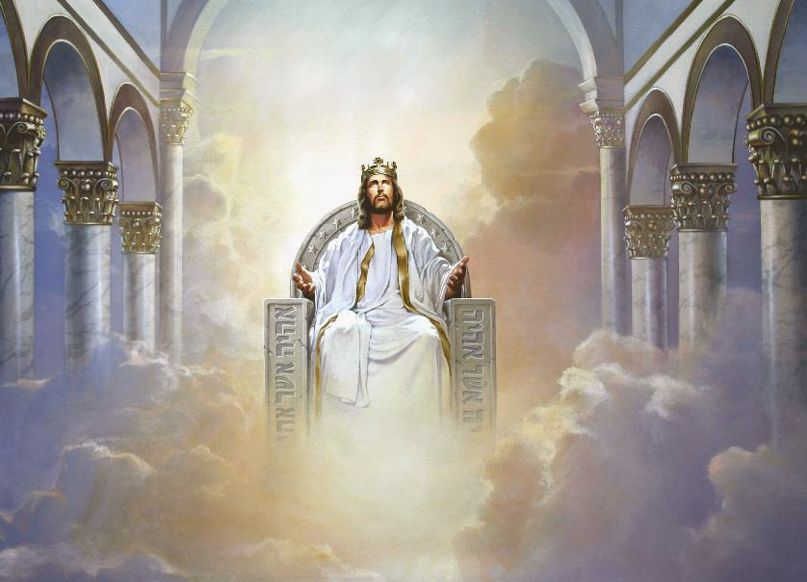
Bendito eres sobre el trono de tu reino.
A ti gloria y alabanza por los siglos.

Slide 28
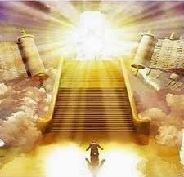
Bendito eres tú,
que sentado sobre querubines sondeas los abismos.
A ti gloria y alabanza por los siglos.

Slide 29
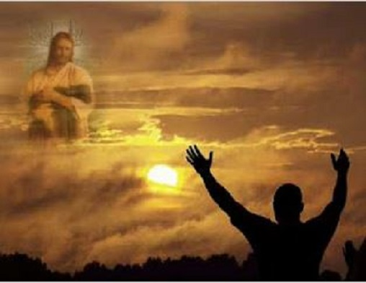
Bendito eres la bóveda del cielo.
A ti gloria y
alabanza por los siglos.

Slide 30
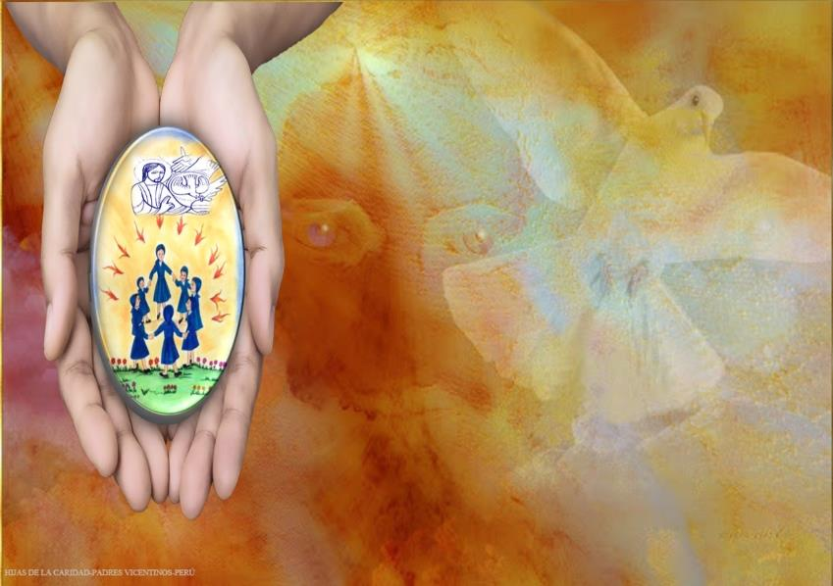
CONTEMPLATIO
¿Qué me lleva a hacer el texto?
Motivación: San Vicente encontró en la Santísima Trinidad el mejor modelo para la vida fraterna. A las Hijas de la Caridad les dice:
“En primer lugar, entre ustedes debe haber una gran unión y, si es posible, semejante a la de las tres personas de la santísima Trinidad; porque, ¿cómo, mis queridas hermanas, podrían ejercer la caridad y la mansedumbre con los pobres, si no la tuvieran con ustedes mismas? (IX, 66). Un medio para practicar este respeto cordial, es representarme con frecuencia a las tres personas de la santísima Trinidad, que forman una sola unidad. Ellas se tienen continuamente entre sí este respeto amoroso” (IX, 147).

Slide 31
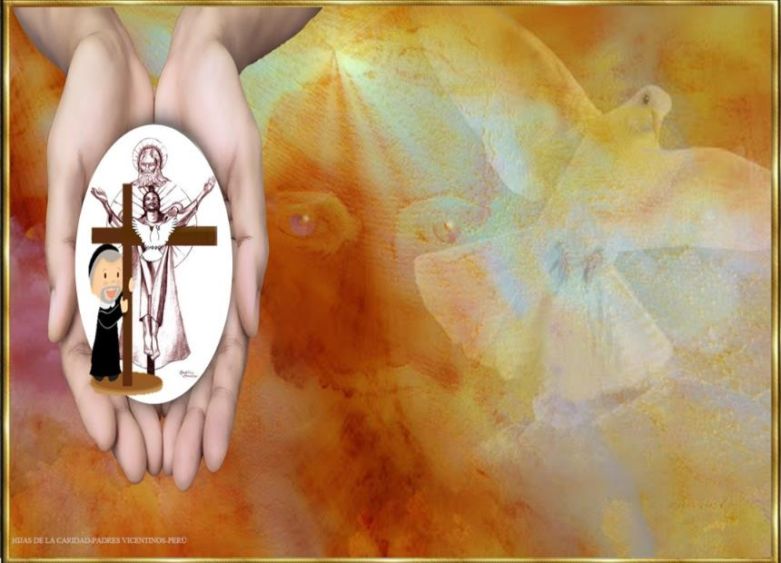
A los misioneros les dice: “Por tanto, en la santísima Trinidad se da la uniformidad; lo que el Padre quiere, lo quiere el Hijo; lo que hace el Espíritu Santo, lo hacen el Padre y el Hijo; todos obran lo mismo; no tienen más que un mismo poder y una misma operación. Allí está el origen de nuestra perfección y el modelo de nuestra vida.”
Vicente de Paul (XI,548)

Slide 32
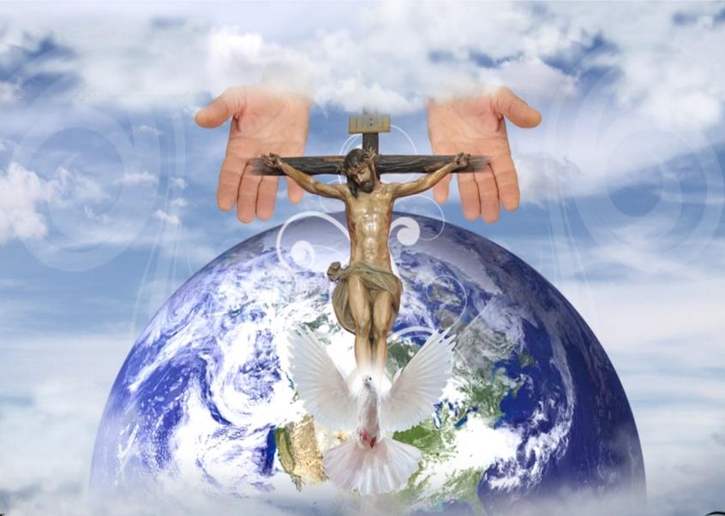
Compromiso personal:
¿Qué puedes hacer en tu vida personal y comunitaria
para reflejar en ella la imagen de la Santísima Trinidad?

Slide 33
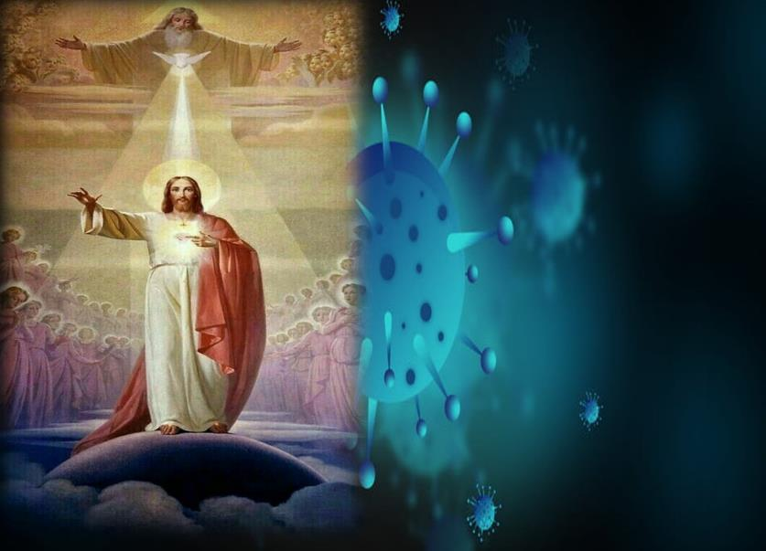
Oración
Padre nuestro, con confianza te pedimos
que el coronavirus no haga más daño
y que pueda controlarse pronto la pandemia,
que devuelvas la salud a los afectados
y la paz a los lugares a los que ha llegado.
Acoge a las personas que han fallecido por esta enfermedad
y conforta a sus familias.

Slide 34
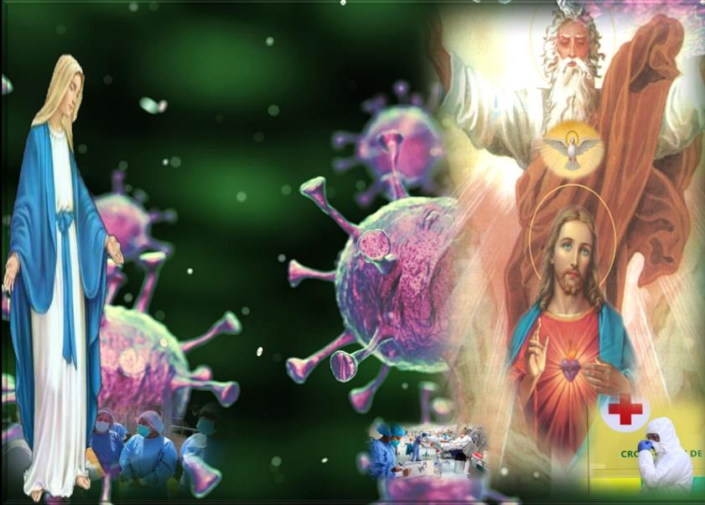
Sostén y protege al personal sanitario que la combate.
e inspira y bendice a los que trabajan por controlarla.
Señor Jesús, médico de nuestras almas y de nuestros cuerpos,
nos sentimos desvalidos ante esta situación
de emergencia sanitaria internacional,
pero confiamos en Ti,
danos tu paz y la salud.
Santa María, salud de los enfermos, protégenos,
cuídanos y condúcenos con tu amor a tu hijo Jesús.
Amén.

Slide 35
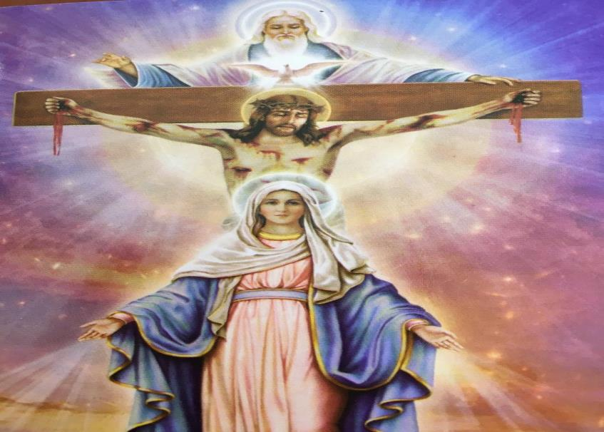
Texto de Lectio Divina: Padre César Chávez Alva (Chuno) C.ongregación de la Misión.
Power Point : Sor Pilar Caycho Vela - Hija de la Caridad de San Vicente de Paúl

